Slide 1


On Stack Replacement
#2815
Migrando para o .NET 7 e C# 11
DEVELOP YOUR CAREER

Slide 2
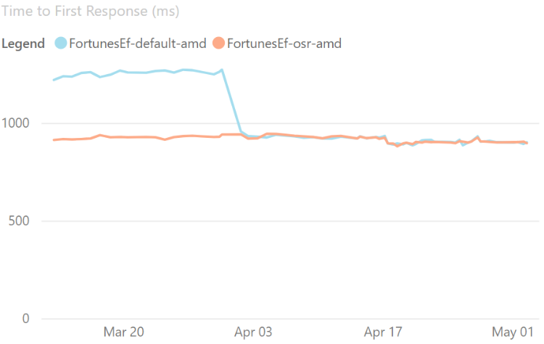
OSR – On Stack Replacement
Permite mudar o código que está sendo executado no meio da execução de um método
Ganho de 25% no Startup

